Slide 1
AVE
풀 버전 라이브 영상을
롱폼 영상으로 요약해주는 서비스
주요 구간 추천부터 사용자의 선택까지
팀 아무거나
201724429 김영빈
202155567 손재우
202155573 염도엽
2026 졸업과제 전시회
01
Notes:
권장 발표 시간: 30초
안녕하세요. 저희 팀 아무거나가 개발한 AVE를 소개하겠습니다. AVE는 긴 유튜브 영상이나 종료된 라이브 방송에서 주요 구간을 추천하고, 하나의 롱폼 영상으로 편집하도록 돕는 서비스입니다. 자신의 방송을 다시 편집해 올리고 싶은 크리에이터를 주요 사용자로 생각했습니다. 먼저 어떤 어려움을 해결하려 했는지 말씀드리고, 실제 서비스 화면과 결과를 보여드리겠습니다.
출처: 2026전기 최종보고서, 팀 아무거나, 「풀 버전 라이브 스트리밍 영상을 롱-폼 영상으로 요약해주는 서비스」. 본문 2–3쪽. 화면은 보고서의 구현 사례이며 평가에 사용한 영상과 다를 수 있습니다.

Slide 2
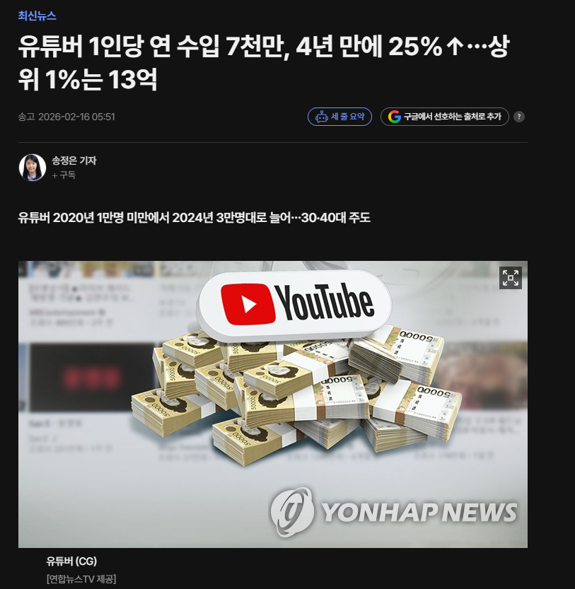
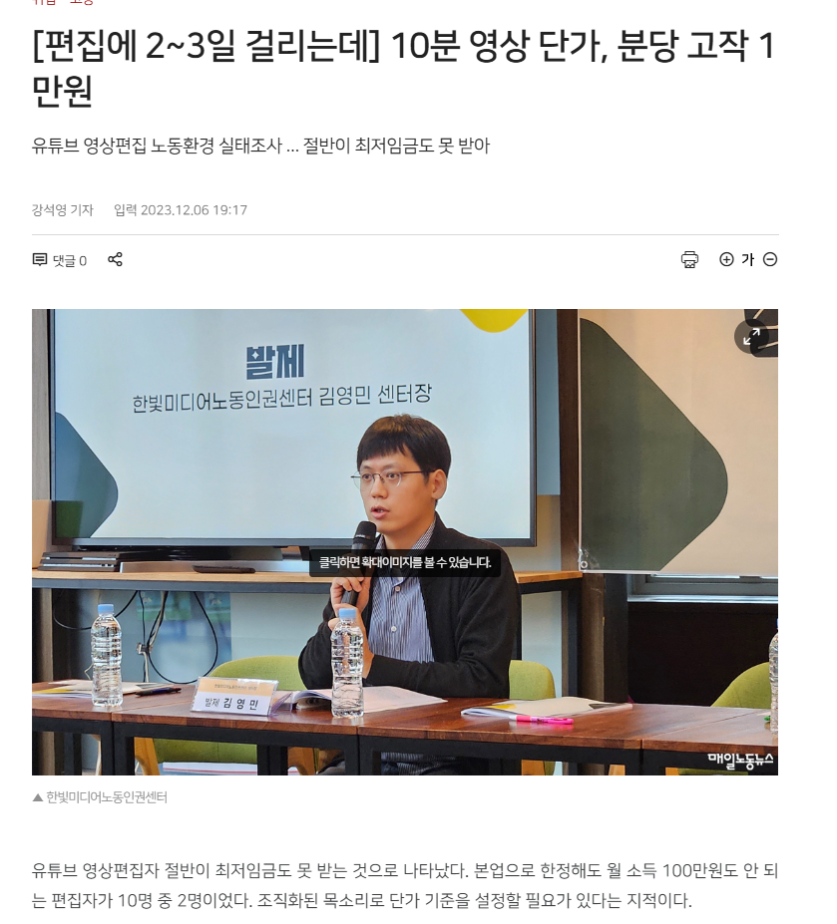
배경
02
Notes:
권장 발표 시간: 60초
라이브 방송이 끝난 뒤에도 편집할 일은 남아 있습니다. 긴 원본을 다시 확인하면서 중요한 장면을 찾아야 하고, 그 장면을 이해하려면 어떤 설명까지 남겨야 할지도 판단해야 합니다. 구간을 잘라 연결한 다음에는 자막이 새 영상의 시간과 맞는지도 확인해야 합니다. 특히 혼자 콘텐츠를 만드는 사람에게는 이 모든 단계가 부담이 될 수 있습니다. 저희는 이 과정 중 주요 구간을 찾고 초기 편집안을 만드는 일을 지원하고자 했습니다. 긴 영상의 내용을 어느 정도 유지하면서, 사용 목적에 맞는 분량으로 편집하는 것이 목표입니다. 활용 대상은 특정 카테고리에 한정하지 않았습니다. 뉴스와 시사, 과학과 기술, 주식과 증시, 교육과 강의 영상처럼 다양한 긴 영상에 적용할 수 있습니다. 영상의 성격에 맞게 분석 기준을 설정하고 추천 결과를 직접 조정하는 방식입니다. 이 카테고리들은 활용 예시이며, 보고서에서 모든 카테고리의 품질을 검증한 것은 아닙니다.
출처: 2026전기 최종보고서, 팀 아무거나, 「풀 버전 라이브 스트리밍 영상을 롱-폼 영상으로 요약해주는 서비스」. 본문 2–3쪽. 화면은 보고서의 구현 사례이며 평가에 사용한 영상과 다를 수 있습니다.

Slide 3
긴 영상의 편집은
장면을 고르는 일부터
다양한 카테고리에 활용
뉴스·시사
주요 이슈와 배경을 다루는 영상
요리
원본을 살펴보고, 주요 구간을 고르고,
이해에 필요한 설명을 남깁니다.
요리의 레시피를 설명하는 영상
주식·증시
시장 흐름과 분석을 전하는 영상
자신의 콘텐츠를 다시 편집하는
크리에이터를 위한 서비스
예능 ·게임
시청자의 재미를 충족시켜주는 영상
03
Notes:
권장 발표 시간: 60초
라이브 방송이 끝난 뒤에도 편집할 일은 남아 있습니다. 긴 원본을 다시 확인하면서 중요한 장면을 찾아야 하고, 그 장면을 이해하려면 어떤 설명까지 남겨야 할지도 판단해야 합니다. 구간을 잘라 연결한 다음에는 자막이 새 영상의 시간과 맞는지도 확인해야 합니다. 특히 혼자 콘텐츠를 만드는 사람에게는 이 모든 단계가 부담이 될 수 있습니다. 저희는 이 과정 중 주요 구간을 찾고 초기 편집안을 만드는 일을 지원하고자 했습니다. 긴 영상의 내용을 어느 정도 유지하면서, 사용 목적에 맞는 분량으로 편집하는 것이 목표입니다. 활용 대상은 특정 카테고리에 한정하지 않았습니다. 뉴스와 시사, 과학과 기술, 주식과 증시, 교육과 강의 영상처럼 다양한 긴 영상에 적용할 수 있습니다. 영상의 성격에 맞게 분석 기준을 설정하고 추천 결과를 직접 조정하는 방식입니다. 이 카테고리들은 활용 예시이며, 보고서에서 모든 카테고리의 품질을 검증한 것은 아닙니다.
출처: 2026전기 최종보고서, 팀 아무거나, 「풀 버전 라이브 스트리밍 영상을 롱-폼 영상으로 요약해주는 서비스」. 본문 2–3쪽. 화면은 보고서의 구현 사례이며 평가에 사용한 영상과 다를 수 있습니다.

Slide 4
편집 근거 가중치
정보 전달 영상
게임 · 예능
분석 정보 | 가중치
YouTube 히트맵 | 0.25
댓글 타임스탬프 | 0.20
섹션 LLM 중요도 | 0.18
챕터 LLM 중요도 | 0.15
채팅 활성도 | 0.12
음량 변화 | 0.10
분석 정보 | 가중치
YouTube 히트맵 | 0.55
댓글 타임스탬프 | 0.05
섹션 LLM 중요도 | 0.20
챕터 LLM 중요도 | 0.10
채팅 활성도 | 0.05
음량 변화 | 0.05
04
Notes:
권장 발표 시간: 70초
보고서에서는 같은 98분 원본을 다섯 가지 분량으로 요약하고, 정보 보존, 압축 효율, 불필요 반응 제거, 같은 맥락 반복 제거, 요약본 이해를 함께 평가했습니다. 모든 지표는 점수가 높을수록 해당 측면에 유리합니다. 표에서 강조한 수치는 각 지표의 최고점입니다. 약 62.5분 요약은 정보 보존 93.8점, 이해도 77점으로 가장 높았습니다. 반면 약 10분 요약은 불필요 반응 제거 76점, 반복 제거 65점으로 가장 높았습니다. 길게 만들수록 설명과 정보가 남지만, 반응과 반복도 더 많이 남는 것입니다. 압축률과 정보 보존율을 곱한 압축 효율은 약 37.5분에서 44.7점으로 가장 높았습니다. 이 결과는 길이가 길수록 무조건 좋다는 뜻도, 37.5분이 모든 영상에 최적이라는 뜻도 아닙니다. 원하는 정보량과 간결성에 맞춰 목표 분량을 정할 수 있다는 의미입니다. 이번 평가는 영상 한 건의 자막을 바탕으로 LLM이 평가한 결과이며, 다양한 카테고리에서의 품질은 추가 검증이 필요합니다.
출처: 2026전기 최종보고서, 팀 아무거나, 「풀 버전 라이브 스트리밍 영상을 롱-폼 영상으로 요약해주는 서비스」. 본문 37–39쪽. 화면은 보고서의 구현 사례이며 평가에 사용한 영상과 다를 수 있습니다.

Slide 5
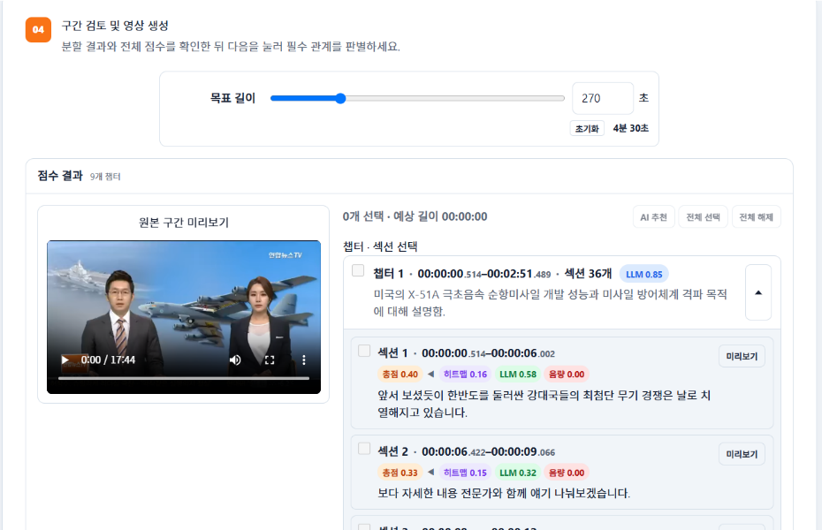
목표 분량과 문맥을 고려한 추천
목표 길이 설정
원하는 분량을 기준으로
주요 구간을 추천
관련 문맥 포함
이해에 필요한
같은 챕터의 설명을 고려
목표 길이는 추천 기준이며 최종 길이는 달라질 수 있습니다.
05
Notes:
권장 발표 시간: 55초
AVE에서 집중한 특징은 목표 분량과 문맥을 함께 고려하는 것입니다. 사용자는 먼저 만들고 싶은 영상의 길이를 정합니다. 시스템은 스크립트를 분석해 챕터와 구간을 구성하고, 중요한 구간을 중심으로 추천합니다. 확보할 수 있는 경우에는 채팅이나 댓글 등의 반응 신호도 활용합니다. 여기서 중요한 말을 한 구간만 선택하면 앞뒤 설명이 사라져 이해하기 어려울 수 있습니다. 그래서 같은 챕터 안에서 이해에 필요한 관련 구간도 함께 고려합니다. 화면에는 목표 길이와 구간별 분석 결과가 나타납니다. 다만 목표 길이는 추천 기준이므로, 문맥과 구간 길이에 따라 실제 완성 영상의 길이는 조금 달라질 수 있습니다.
출처: 2026전기 최종보고서, 팀 아무거나, 「풀 버전 라이브 스트리밍 영상을 롱-폼 영상으로 요약해주는 서비스」. 본문 23–25, 33–34쪽. 화면은 보고서의 구현 사례이며 평가에 사용한 영상과 다를 수 있습니다.

Slide 6
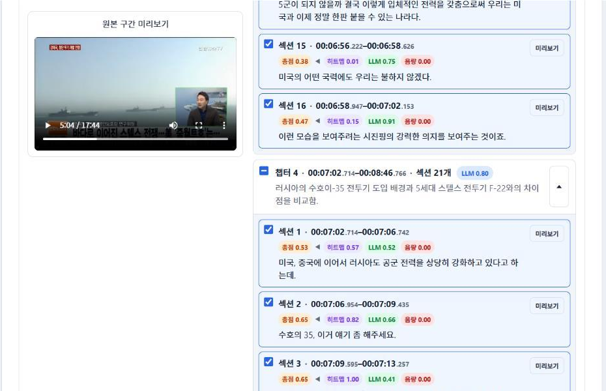
추천은 AI가,
결정은 사용자가
필요한 장면을 더하고
불필요한 구간은 제외합니다.
분석 기준 설정
추천 구간 검토
선택 수정과 영상 생성
06
Notes:
권장 발표 시간: 80초
실제 사용 과정은 다음과 같습니다. 영상 주소를 입력하면 서비스가 영상 정보와 분석에 필요한 자료를 수집합니다. 먼저 스크립트 소스와 분석 조건을 확인합니다. 기존 자막이나 음성 인식 결과를 바탕으로 내용을 분석할 수 있습니다. 사용자는 분석 기준을 확인한 뒤 챕터와 구간의 결과를 살펴보고, 목표 길이를 설정해 추천을 진행합니다. 오른쪽 화면에서 자동 추천 이후에 구간을 확인할 수 있습니다. 구간의 내용을 읽고 미리보기를 통해 실제 장면을 확인할 수 있습니다. 추천에서 빠졌지만 필요한 구간은 추가하고, 편집 의도와 맞지 않는 구간은 선택에서 제외합니다. 챕터나 섹션 단위로 선택을 변경하면서 현재 선택한 전체 길이도 확인합니다. 이처럼 AI가 처음 제안한 편집안을 사용자가 검토하고 최종 결정하는 방식입니다. 선택이 끝나면 렌더링을 시작합니다. 서비스는 선택한 구간을 원본 순서대로 연결하고, 자막의 시간도 새 영상에 맞춰 변환합니다.
출처: 2026전기 최종보고서, 팀 아무거나, 「풀 버전 라이브 스트리밍 영상을 롱-폼 영상으로 요약해주는 서비스」. 본문 28–36쪽. 화면은 보고서의 구현 사례이며 평가에 사용한 영상과 다를 수 있습니다.

Slide 7
길이에 따라 달라지는 정보 보존과 간결함
98분짜리 동일한 원본, 다섯 요약 분량 비교
점수가 높을수록 해당 지표에 유리
평가 지표 | 약 10분 | 약 25분 | 약 37.5분 | 약 50분 | 약 62.5분
정보 보존 | 33 | 53.1 | 72 | 87.6 | 93.8
압축 효율 | 29.5 | 39.5 | 44.7 | 43.5 | 34.9
불필요 반응 제거 | 76 | 65 | 61 | 55 | 53
같은 맥락 반복 제거 | 65 | 58 | 48 | 45 | 40
요약본 이해 | 57 | 62 | 65 | 74 | 77
긴 요약은 정보와 이해에, 짧은 요약은 반응·반복 정리에 유리
원본의 1/4
이 실험의 압축 효율은 약 37.5분에서 최고점. 모든 영상의 최적 길이를 뜻하지는 않습니다.
98분 정보 전달 영상 1건의 자막 기반 LLM 평가, 보고서 37~39쪽. 압축 효율 = 압축률 × 정보 보존율.
07
Notes:
권장 발표 시간: 70초
보고서에서는 같은 98분 원본을 다섯 가지 분량으로 요약하고, 정보 보존, 압축 효율, 불필요 반응 제거, 같은 맥락 반복 제거, 요약본 이해를 함께 평가했습니다. 모든 지표는 점수가 높을수록 해당 측면에 유리합니다. 표에서 강조한 수치는 각 지표의 최고점입니다. 약 62.5분 요약은 정보 보존 93.8점, 이해도 77점으로 가장 높았습니다. 반면 약 10분 요약은 불필요 반응 제거 76점, 반복 제거 65점으로 가장 높았습니다. 길게 만들수록 설명과 정보가 남지만, 반응과 반복도 더 많이 남는 것입니다. 압축률과 정보 보존율을 곱한 압축 효율은 약 37.5분에서 44.7점으로 가장 높았습니다. 이 결과는 길이가 길수록 무조건 좋다는 뜻도, 37.5분이 모든 영상에 최적이라는 뜻도 아닙니다. 원하는 정보량과 간결성에 맞춰 목표 분량을 정할 수 있다는 의미입니다. 이번 평가는 영상 한 건의 자막을 바탕으로 LLM이 평가한 결과이며, 다양한 카테고리에서의 품질은 추가 검증이 필요합니다.
출처: 2026전기 최종보고서, 팀 아무거나, 「풀 버전 라이브 스트리밍 영상을 롱-폼 영상으로 요약해주는 서비스」. 본문 37–39쪽. 화면은 보고서의 구현 사례이며 평가에 사용한 영상과 다를 수 있습니다.

Slide 8
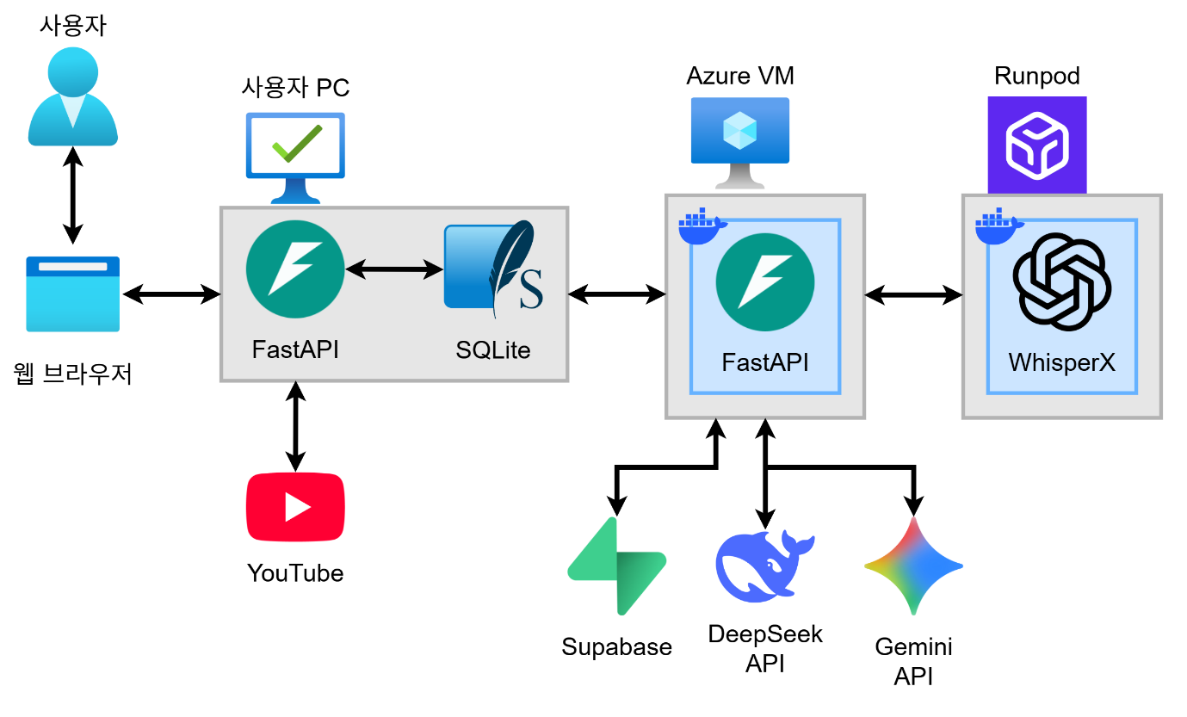
서버 구성
08
Notes:
권장 발표 시간: 70초
보고서에서는 같은 98분 원본을 다섯 가지 분량으로 요약하고, 정보 보존, 압축 효율, 불필요 반응 제거, 같은 맥락 반복 제거, 요약본 이해를 함께 평가했습니다. 모든 지표는 점수가 높을수록 해당 측면에 유리합니다. 표에서 강조한 수치는 각 지표의 최고점입니다. 약 62.5분 요약은 정보 보존 93.8점, 이해도 77점으로 가장 높았습니다. 반면 약 10분 요약은 불필요 반응 제거 76점, 반복 제거 65점으로 가장 높았습니다. 길게 만들수록 설명과 정보가 남지만, 반응과 반복도 더 많이 남는 것입니다. 압축률과 정보 보존율을 곱한 압축 효율은 약 37.5분에서 44.7점으로 가장 높았습니다. 이 결과는 길이가 길수록 무조건 좋다는 뜻도, 37.5분이 모든 영상에 최적이라는 뜻도 아닙니다. 원하는 정보량과 간결성에 맞춰 목표 분량을 정할 수 있다는 의미입니다. 이번 평가는 영상 한 건의 자막을 바탕으로 LLM이 평가한 결과이며, 다양한 카테고리에서의 품질은 추가 검증이 필요합니다.
출처: 2026전기 최종보고서, 팀 아무거나, 「풀 버전 라이브 스트리밍 영상을 롱-폼 영상으로 요약해주는 서비스」. 본문 37–39쪽. 화면은 보고서의 구현 사례이며 평가에 사용한 영상과 다를 수 있습니다.

Slide 9
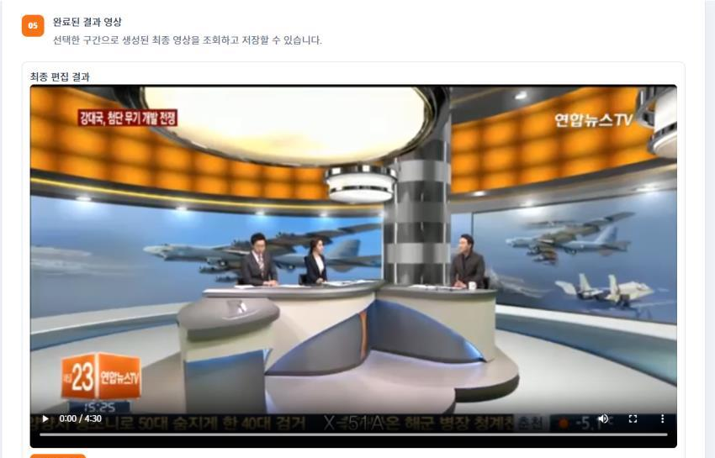
긴 방송을,
한 편의 영상으로
주요 구간을 추천하고
사용자가 남길 내용을 결정합니다.
자막을 포함한 완성 영상
AVE / 팀 아무거나
09
Notes:
권장 발표 시간: 35초
AVE는 긴 원본에서 주요 구간을 추천하고, 사용자의 선택을 실제 편집 영상으로 만드는 과정을 연결했습니다. 문맥을 고려해 초기 편집안을 제안하고, 사용자가 자신의 의도에 맞게 결과를 조정할 수 있도록 했습니다. 앞으로는 구간의 시작과 끝을 더 세밀하게 수정하는 기능과 다양한 영상에 대한 평가를 보완하고자 합니다. 긴 방송을 다시 활용하고 싶은 크리에이터가 편집을 시작할 때 도움이 되는 서비스를 목표로 했습니다. 지금까지 팀 아무거나의 AVE였습니다. 감사합니다.
출처: 2026전기 최종보고서, 팀 아무거나, 「풀 버전 라이브 스트리밍 영상을 롱-폼 영상으로 요약해주는 서비스」. 본문 47–52쪽. 화면은 보고서의 구현 사례이며 평가에 사용한 영상과 다를 수 있습니다.

